Slide 1
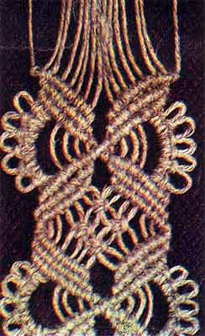
История развития техники плетения из тесьмы. Основные приемы плетения узлов.
Составила:
Воронова Т.В. ,учитель технологии
МБОУ СОШ п.Дружба
Дятьковского района Брянской области
п. Дружба
2014

Slide 2
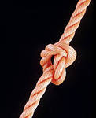
История узелкового плетения исчисляется тысячелетиями. Началась она с того времени, когда человеку понадобилось соединить два конца нити, и он завязал первый узел.

Slide 3
На протяжении всего пути развития человечество относилось к узлам по-разному
Были периоды, когда узлы просто запрещали. Среди многих табу, соблюдение которых выпало на долю римских сенаторов, был запрет иметь на одежде хотя бы один узел.
На Востоке в древности существовала узелковая грамота, благодаря которой люди собирали и сохраняли нужную информацию.
В Древней Греции во времена народных гуляний предлагалось развязать и завязать такой сложный узел, как «турецкий». «Турецкий узел», возможно, и есть тот легендарный гордиев узел, распутывание которого, по древним легендам, сулило власть над Азией.
Александр Македонский знал легенду об удачливом царе из народа, и ему очень хотелось увидеть знаменитую повозку и хитроумно сплетенный узел. По одним источникам, дошедшим до нас, Александр не мог распутать гордиев узел и, выхватив меч, разрубил его; по другим – царь вытащил колышек, распутал узел и снял ярмо, чем и подтвердил свое право быть властелином Азии.
Расцвет макраме относится к IX веку до н. э. Именно с этого времени просматриваются истоки создания изделий из узелкового плетения. Родоначальниками макраме считают моряков, которые в часы досуга плели цепочки, кулоны, талисманы и дарили их друзьям в далеких странах.

Slide 4
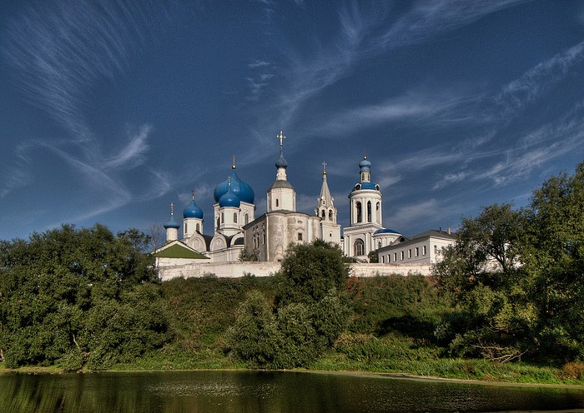
Технику макраме знали
в Древнем Египте
в Древней Греции
в Ираке
на Руси

Slide 5
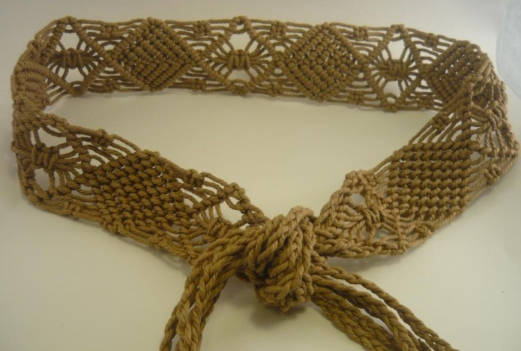
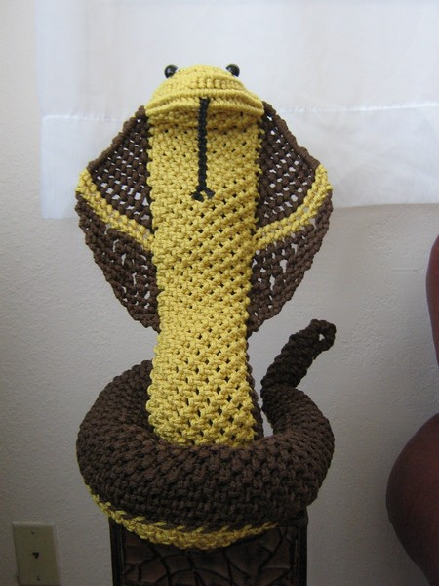
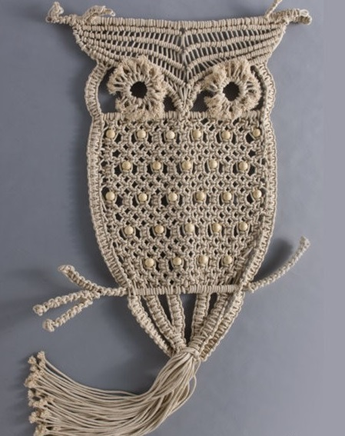
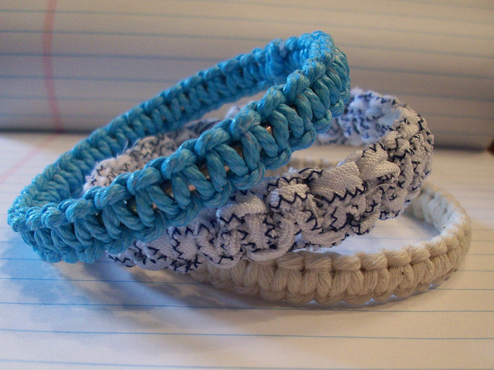
С 20-х годов XX века макраме вновь возрождается и входит в моду. Плетеными изделиями: коврами, салфетками, абажурами, ширмами, а позже и шторами, кашпо – стали украшать комнаты. Плетеные панно начали комбинировать с ткачеством. Макраме нашло широкое применение и при создании таких предметов, как качалка, гамак, беседка. Сейчас возможности макраме еще более расширились.

Slide 6
А вы знаете, что означают те или иные цвета в макраме?
Данная символика представлена всего лишь на ассоциативном уровне, поэтому вы можете не придерживаться строгим рамкам каждого значения цвета, ведь у каждого свой вкус, и можете свободно комбинировать любые цвета. Главное, чтобы вам нравилось.
Красный – любовь, страсть, огонь, радость, привязанность, энергия.
Оранжевый – пацифизм, привязанность, энергия, огонь.
Жёлтый – солнце, вера, тоска, красота, ревность, неискренность, зависть, лето, золото, деньги, судьба.
Зелёный – юность, природа, надежда, гармония, вечность, вера, жизнь.
Голубой – дружба, гармония, тоска, небо, надежда, вода, ум, покой, безграничность, умиротворенность.
Синий – спокойствие, открытость новому, любовь к Богу, умиротворенность, долгая память, гармония, дружелюбие, небо, дух, бесконечность.
Фиолетовый – мечты, мудрость, мистика, оригинальность, дружба.
Розовый - любовь, страсть, привязанность, энергия, нежность, мечтательность.
Белый - Чистота, свобода, изысканность, правда, путь, жизнь, добро, свет, вера, начало, независимость.
Черный - Печаль, одиночество, магия, сильная энергия, нежелание общаться, очищение, отрешение, бесстрашие, независимость.

Slide 7
Инструментов для плетения потребуется немного, притом все они простые:
подушка для плетения (рабочее основание для плетения – устойчивая, в меру жесткая подушка. Чем удобнее этот инструмент, тем быстрее идет работа);
булавки с большими головками (ими фиксируют отдельные узлы и фрагменты изделия и придают нужную форму плетеному полотну);
ножницы;
сантиметровая лента;
вязальные крючки, тонкий и толстый, для протягивания нитей в сложных узорах;
спица или шило, необходимые при развязывании неправильно затянутых узлов;
грузики для вытягивания и выравнивания плетеных изделий;
иногда требуются небольшие струбцины – приспособление типа тисков.

Slide 8
Материалы:
Нити и веревки для плетения используют самые разнообразные: льняные, пеньковые, хлопчатобумажные, сизалевые.
Мелкие вещи плетут из суровых нитей, кордовой рыболовной лески, мулине, «ириса», сутажа.
Для крупных изделий подойдут бельевая веревка, бумажный шпагат, шторный шнур.
Чем сильнее скручены нити, тем больше они подходят для плетения: узлы получаются четкими, рельефными, изделия из них не деформируются.

Slide 9
Расчет длины нити
Это очень важный этап в работе. Точно рассчитать необходимую длину нити для того или иного изделия довольно сложно. Расход нитей зависит от многих факторов: от задуманного размера изделия, применяемых узлов и узоров, толщины и фактуры нитей, индивидуального исполнения мастера.
Обычно в описаниях изделий расчет дается с некоторым запасом. Нить, закрепленная на основе, должна быть в четыре раза длиннее готового изделия. При закреплении нити на основу нить складывается вдвое. Длина нити должна соответственно удвоиться и быть в восемь раз длиннее задуманного изделия. Если изделие состоит из отдельных деталей или элементов к ним, то расчет длины нитей производите отдельно.

Slide 10
Правила безопасности при плетении узлов
На рабочем месте не допускается наличие посторонних предметов.
Рабочее место должно быть достаточно освещено.
Ёмкости с красителями, клеями, должны находятся в устойчивом положении.
Следите, чтобы нитки не натирали руки. В случае необходимости используйте перчатки.
При работе с режущими и колющими инструментами исключить резкие движения. Хранить инструменты в футляре. Ножницы передавать сомкнутыми лезвиями к себе.
По окончании работы убрать рабочее место.
Всегда давайте отметать
Мы травмы и опасности.
И в каждом деле соблюдать
Законы безопасности.

Slide 11
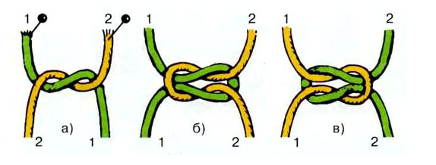
Основные приемы плетения узлов
Геркулесов узел.
Древние лекари пользовались им при перевязывании ран или переломов; моряки связывали им тросы. Использовали геркулесов узел и как пряжку-застежку, связывая концы туники на плече.
Для выполнения геркулесова узла приготовьте 2 нити по 50 см и приколите каждую за конец к подушке. Это первый и основной узел макраме, поэтому попробуем его завязать. Заведите правую нить под левую, а левую - снизу вверх и в петлю. Теперь правую нить уложите на левую, а левую - сверху вниз и в петлю. Затяните получившийся узелок.

Slide 12
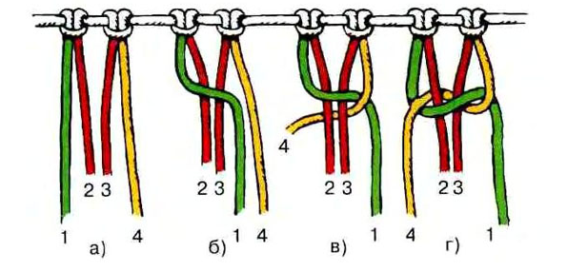
Одинарный плоский узел Этот узел называют еще скрещенным, винтообразным, скручивающимся, косообразным и полуузлом. Он мажет быть левым и правым в зависимости от того, какой нитью его начали плести - левой или правой.
Итак, при плетении мы имеем дело с двумя видами основ: основа для крепления нитей (горизонтальная нить) и основа для затягивания узлов (нити 2 и 3). Нити 1 и 4 – рабочие, или нити плетения; нити 2 и 3 – нити основы, или узелковые. Это положение надо твердо усвоить.
Приступаем к плетению одинарного плоского узла.
Правой рукой возьмите правую рабочую нить и заведите ее на основу и под левую рабочую нить.
Теперь левой рукой возьмите левую рабочую нить и заведите ее под основу и снизу в петлю, образовавшуюся между основой и правой рабочей нитью. Вы завязали одинарный плоский узел.

Slide 13
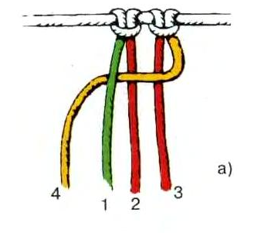
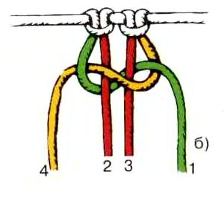
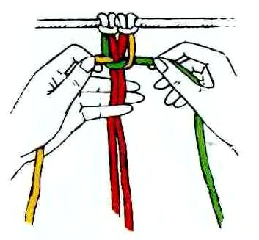
Одинарный правый плоский узел
Одинарный левый плоский узел

Slide 14
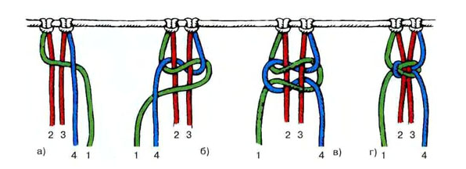
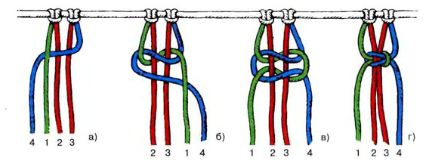
Двойной плоский узел с левой перекладинкой Закрепите на основе две нити длиной по 1 м, перепустив концы на 20 и 80 см. Сплетите сначала левый одинарный плоский узел и под ним правый - получился двойной плоский узел, затяните его и внимательно рассмотрите: слева видна вертикальная перекладинка - это признак законченного узла.
Двойной плоский узел с правой перкладинкой
Если бы вы начали плести с правого одинарного плоского узла, то перекладинка получилась бы справа. Принципиального различия в узлах нет, однако не всегда можно разобраться, с какой рабочей нити начинать следующий узел при плетении цепочки. Запомните, новый узел начинайте с той рабочей нити, которая выходит из-под перекладинки предыдущего узла.

Slide 15
Полезные советы:
Плести из жестких, грубых веревок трудно и неприятно, но если надеть тонкие трикотажные перчатки, то работать станет намного легче.
Слишком жесткие нити из натуральных волокон перед плетением можно прокипятить: они станут более мягкими и эластичными.
Дополнительную жесткость мягким нитям можно придать с помощью специального раствора: в 0,5 л холодной воды замачивают 25 г желатина. Когда он разбухнет, посуду помещают в кастрюлю с горячей водой и нагревают, пока не растворится весь желатин. Затем прекращают нагревание, добавляют в раствор 1/2 чайной ложки глицерина, 1 л горячей воды и тщательно размешивают. В раствор на несколько минут погружают сухие нити, вынимают их и просушивают. Узлы из таких нитей получаются намного красивее, чем из мягких.
Сложно работать с нитями, имеющими скользкую поверхность. Узлы из таких нитей развязываются, и поэтому затягивать их следует как можно туже.
Плести бумажный шпагат или шелковую нить легче, если время от времени увлажнять руки водой.
Если вы решили плести из шерстяной пряжи, то она должна быть толстой, прочной и туго скрученной.
Концы шелковистых нитей расплетаются во время работы, поэтому их перед плетением смазывают клеем или завязывают на них узелки, а у синтетических нитей концы оплавляют над огнем.
Самые красивые узлы с выразительной фактурой получаются из нитей с круглым сечением. Те же узлы, выполненные из плоской тесьмы, выглядят менее интересно.
Не отказывайтесь работать с неровными грубыми нитями. Дефекты нитей станут менее заметными после утюжки готового изделия. Утюжьте так: положите работу изнаночной стороной кверху на мягкую подстилку, накройте двумя-тремя слоями мокрой марли и слегка прикладывайте горячий утюг, стараясь не сбить узлы под марлей. Когда марля станет чуть влажной, снимите ее и оставьте изделие просыхать без марли.
Плетеные изделия можно осторожно стирать, но нельзя выкручивать. После стирки вещь заворачивают в полотенце или ткань, чтобы удалить избыток влаги, затем немного просушивают, расправив, и после этого отпаривают.

Slide 16
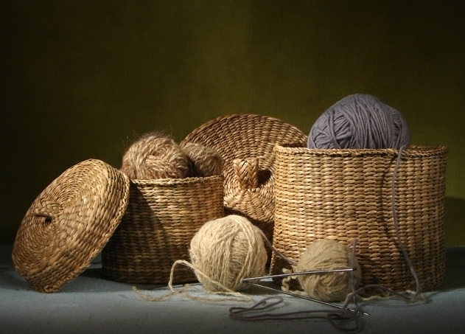
Дерзайте, творите и вы получите истинное удовольствие от вашей работы.
Рукоделие - это удивительный вид творчества, позволяющий создать шедевр за короткий срок.

